Slide 1
Создание веб-сервиса для индивидуального подбора и сравнения тарифов мобильных операторов с учетом финансовых предпочтений пользователя
Волгоградский Государственный Технический Университет
Кафедра «Программное обеспечение автоматизированных систем»
Исполнитель: студент группы ПрИн-466 Козарез М.В. Научный руководитель: Гилка В.В., ст. преподаватель

Slide 2
Актуальность работы
Актуальность работы обусловлена:
ростом рынка мобильной связи
многообразием тарифов и услуг
стремлением потребителей получить услуги по оптимальным ценам
цифровизацией и онлайн-сервисами
отсутствием качественных существующих решений

Slide 3
Описание проблемы
Неудобство и затруднение пользователей при выборе оптимального тарифного плана мобильной связи из-за сложности сравнения большого количества предложений от различных операторов.
Отсутствие качественных платформ, на которых можно бы было сравнить различные тарифные планы и выбрать подходящий, исходя из личных предпочтений.

Slide 4
Цель работы и задачи исследования
Цель работы: упрощение процесса поиска и экономия времени пользователя при выборе оптимального тарифа мобильных операторов.
Задачи:
произвести анализ предметной области;
произвести обзор существующих аналогов и выявить их основные преимущества и недостатки;
определить требования к разрабатываемому веб-сервису;
произвести проектирование базы данных;
протестировать работоспособность разработанного веб-сервиса.

Slide 5
Объект и предмет исследования
Объектом исследования в работе является процесс подбора и сравнения тарифов мобильных операторов.
Предметом исследования является процесс разработки и функционирования веб-сервиса для упрощения выбора и экономии времени при подборе тарифов мобильных операторов.

Slide 6
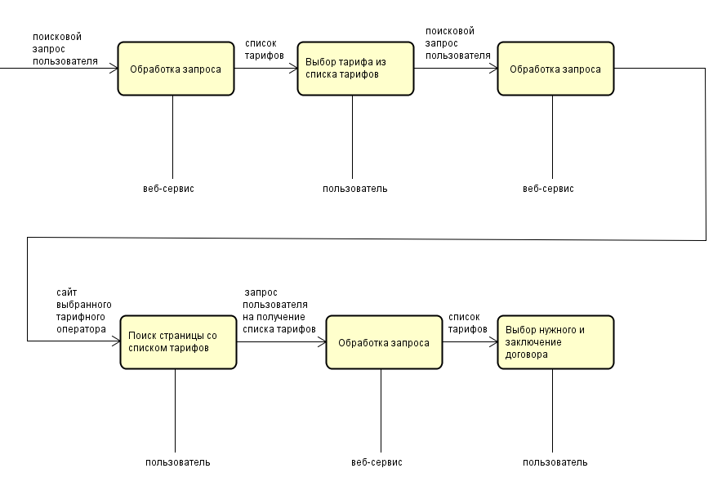
Как ранее решалась проблема
Схема 1. as is

Slide 7
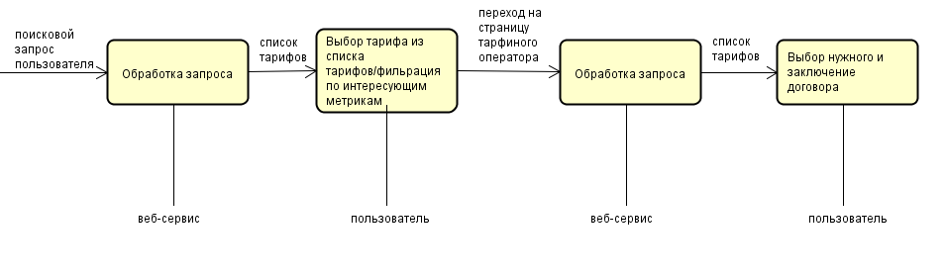
Предлагаемое решение
Схема 2. to be

Slide 8
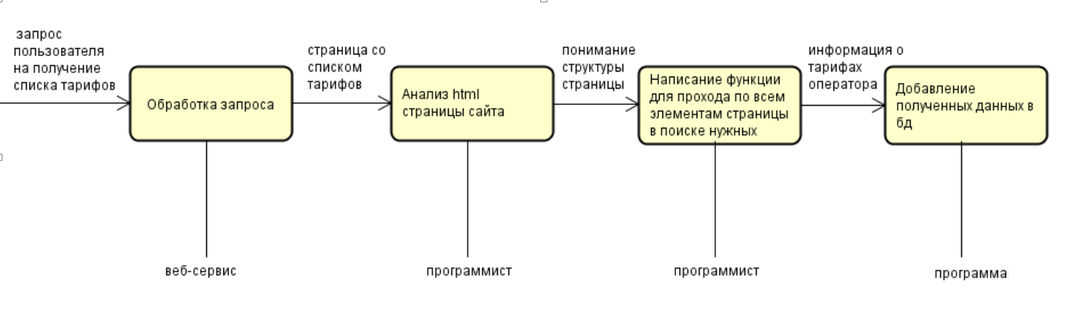
Парсер
Схема 3. parser

Slide 9
Обзор аналогов
Критерии сравнения:
1. Интуитивность интерфейса
2. Персонализированный подбор
3. Сравнение тарифов и услуг
4. Учет финансовых предпочтений
5. Доступность на различных устройствах
6. Широкий выбор операторов

Slide 10
Обзор аналогов
Критерий сравнения | Banki.ru | Сравни.ру | Unlim Tariffs | Tarifer | Сравни.Тариф | Pro.traif.info
Интуитивность интерфейса | - | - | + | + | - | -
Персонализированный подбор | - | - | + | + | + | +
Сравнение тарифов и услуг | + | + | + | + | + | -
Учет финансовых предпочтений | - | - | - | - | - | -
Доступность на различных устройствах | - | + | + | - | + | -
Широкий выбор операторов | - | + | - | - | + | +

Slide 11
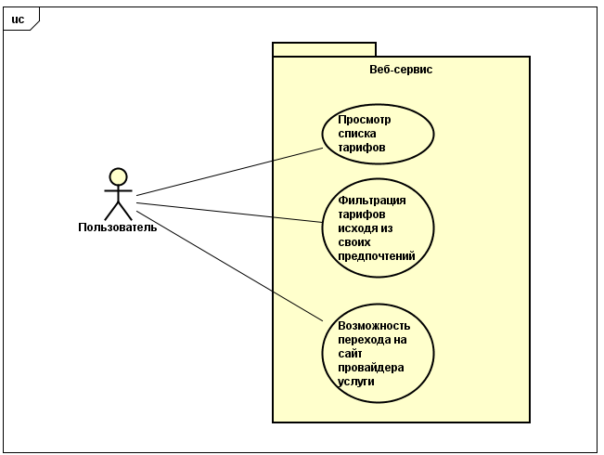
Функциональные требования
Диаграмма Use-case

Slide 12
Входные и выходные данные
Входные данные:
Данные фильтрации, выставленный пользователем
Выходные данные:
Список тарифов мобильных операторов, попадающих под заданные пользователем условия.

Slide 13


Инструментальные средства

Slide 14
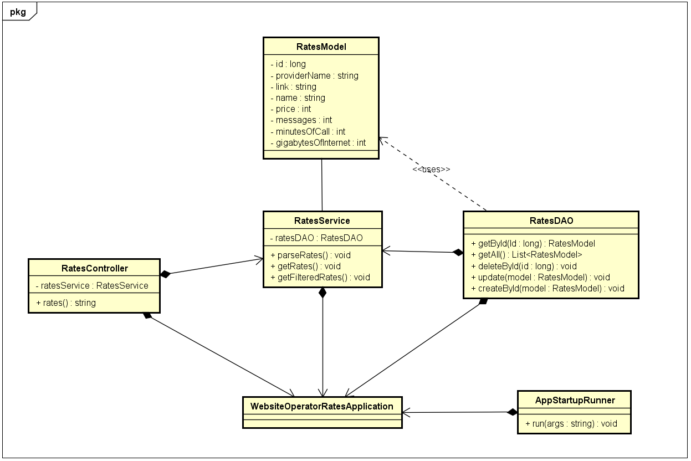
Структура классов концептуального уровня
Схема 3. структура классов

Slide 15
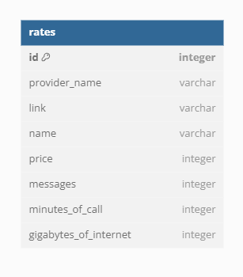
Структура базы данных
Схема 4. структура базы данных

Slide 16
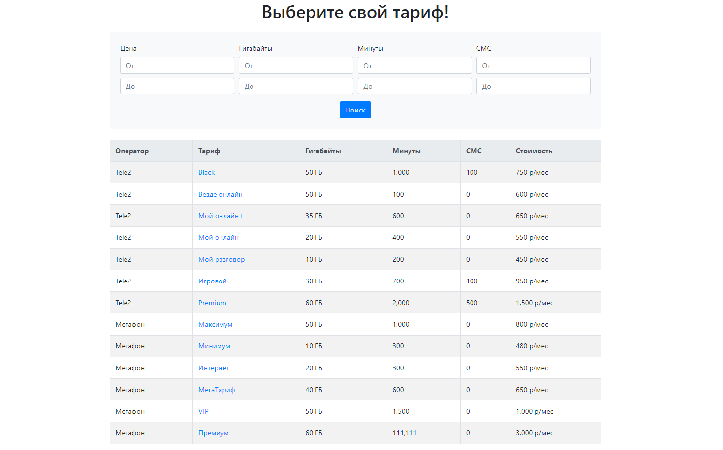
Пример работы программы
Скриншот 1. главная страница

Slide 17
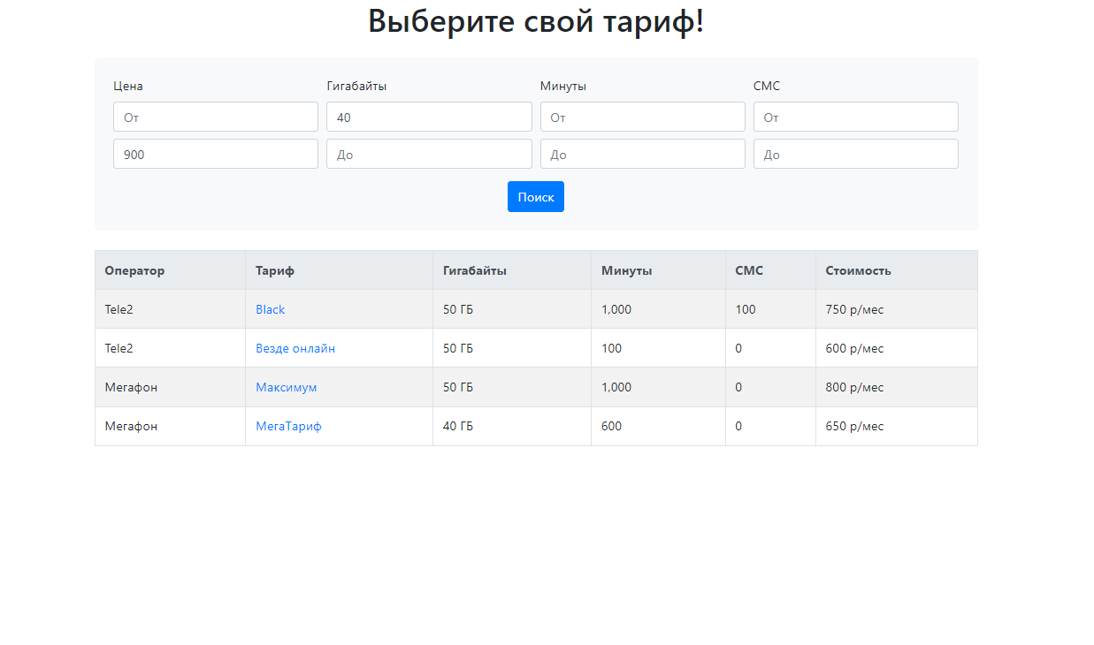
Пример работы программы
Скриншот 2. пример работы фильтров

Slide 18
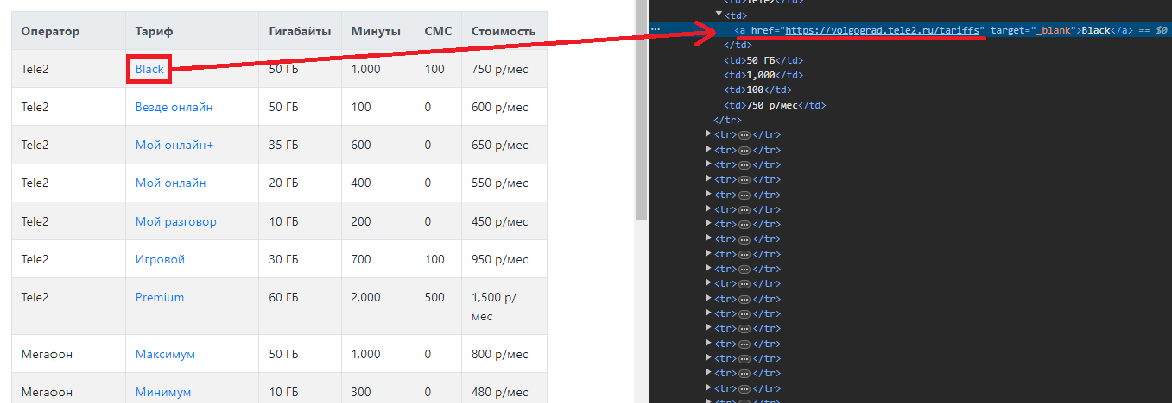
Пример работы программы
Скриншот 3. переход на страницу провайдера

Slide 19
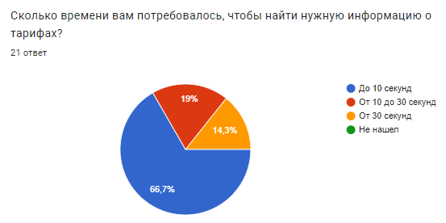
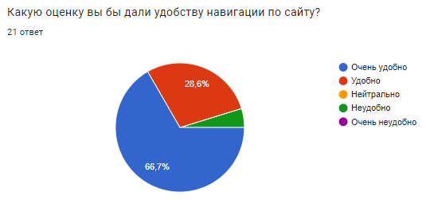
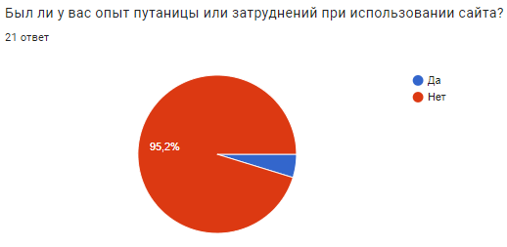
Результаты тестирования
Диаграммы 1-3. результаты юзабилити тестирования

Slide 20
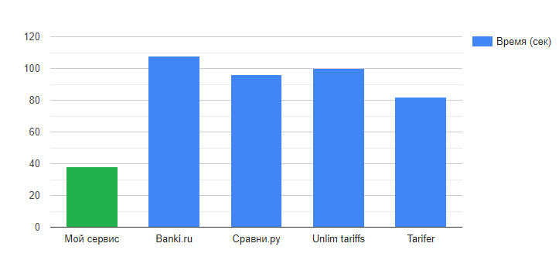
Результаты тестирования
Диаграмма 4. результаты измерения среднего времени нахождения на сайте

Slide 21
Спасибо за внимание!

